Slide 1
Monitoramento de maquinas em redes de Fast Food

Slide 2


INTRODUÇÃO
MERCADO
Crescimento de 22% a 25% em 2021
Crescimento de 31% em média no gasto
Aumento no consumo
NUMEROS
Movimento no mercado brasileiro de 53,7 bilhões
Estados Unidos lidera com 290,2 bilhões

Slide 3
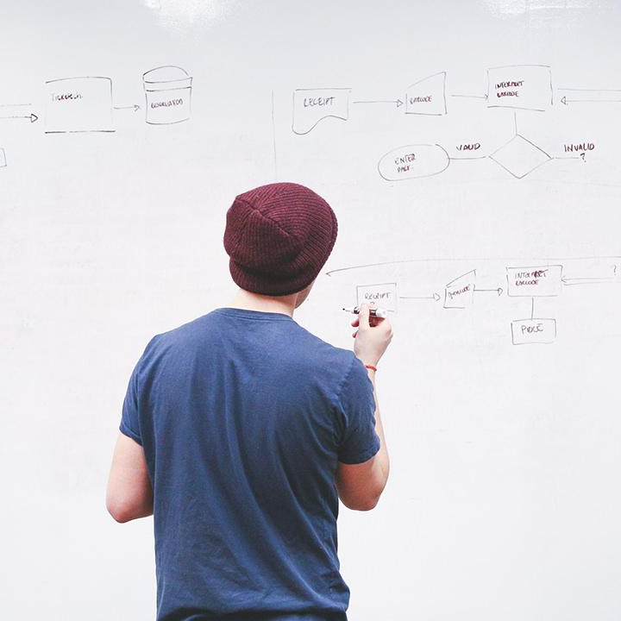

Uma empresa de tecnologia voltada para melhorar o desempenho das redes de fast food monitorando as maquinas e trazendo soluções

Slide 4
Grupo:
Gabriel Ortelan
Guilherme Soares
Luiz Berto
Sergio Trindade
Wilgner Guilherme

Slide 5
CONTEXTUALIZAÇÃO
1

Slide 6

Monitoramento de sistemas de fastfood
Monitoramento de tótens
CPU, RAM, Disco
Contexto

Slide 7

Consumo de energia excessivo
Lentidão nos sistemas
Queda no sistema
Filas enormes
Perda de clientes
Problemas

Slide 8

Monitoramento
Redução de filas
Velocidade no sistema
Agilidade em concertos
SOLUÇÕES

Slide 9
ENTREGAVEIS
2

Slide 10


STORY BOARD

Slide 11
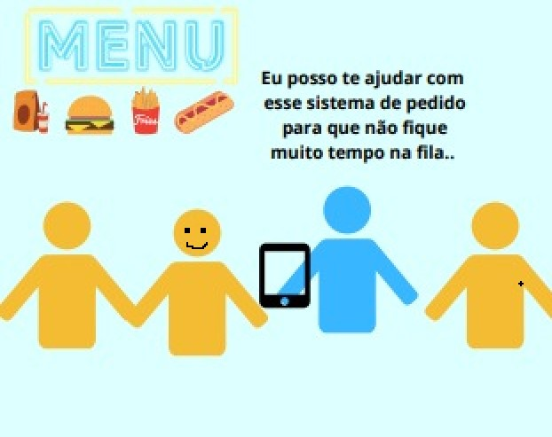
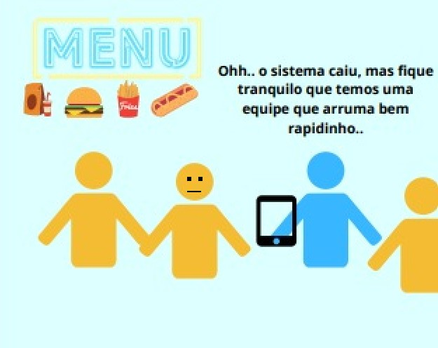

Slide 12
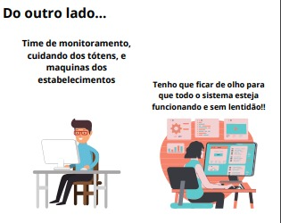
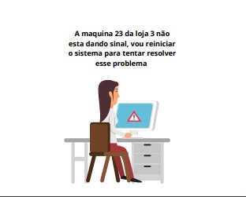

Slide 13
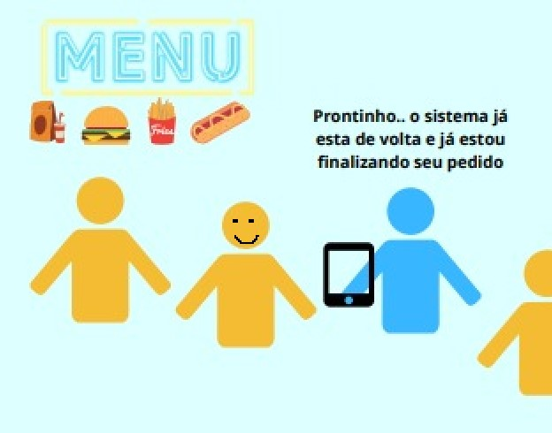
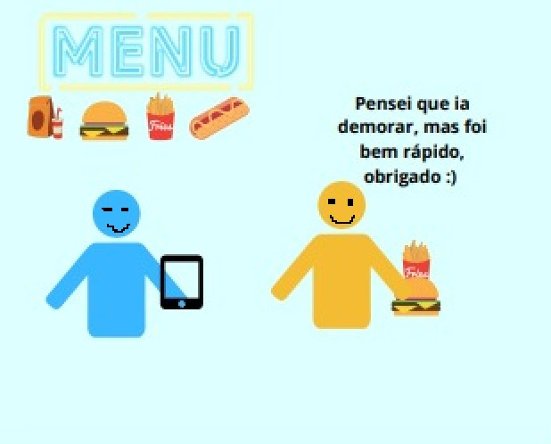

Slide 14
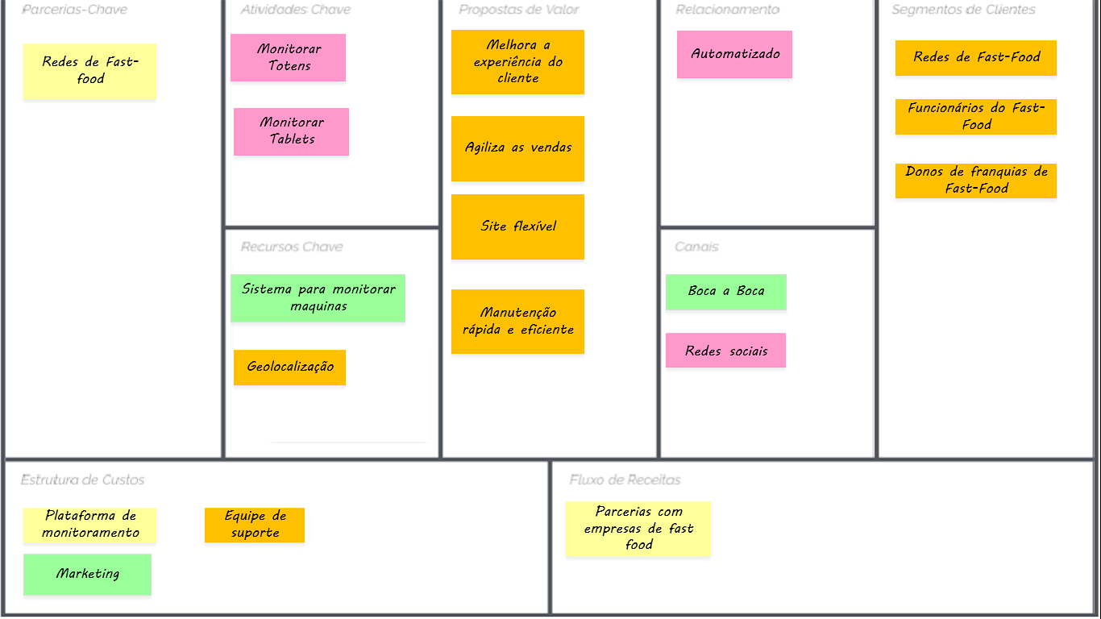
Canva

Slide 15
User Story
EU, ENQUANTO GERENTE
QUERO INFORMAÇOES SOBRE MINHAS MAQUINAS
PARA TER AGILIDADE NA MANUTENÇÃO
EU, ENQUANTO
DONO
QUERO, ABERTURA DE CHAMADO
PARA A ORGANIZAÇÃO DO MEU TIME
EU, ENQUANTO CLIENTE
QUERO, VELOCIDADE NO SISTEMA
PARA MAIS AGILIDADE NA MINHA COMPRA
EU, ENQUANTO CLIENTE
QUERO, NÃO PRECISAR PEGAR FILA
PARA ECONOMIZAR TEMPO
EU, ENQUANTO DONO
QUERO, GRAFICOS COM MÉDIAS
PARA FACILITAR O MONITORAMENTO

Slide 16
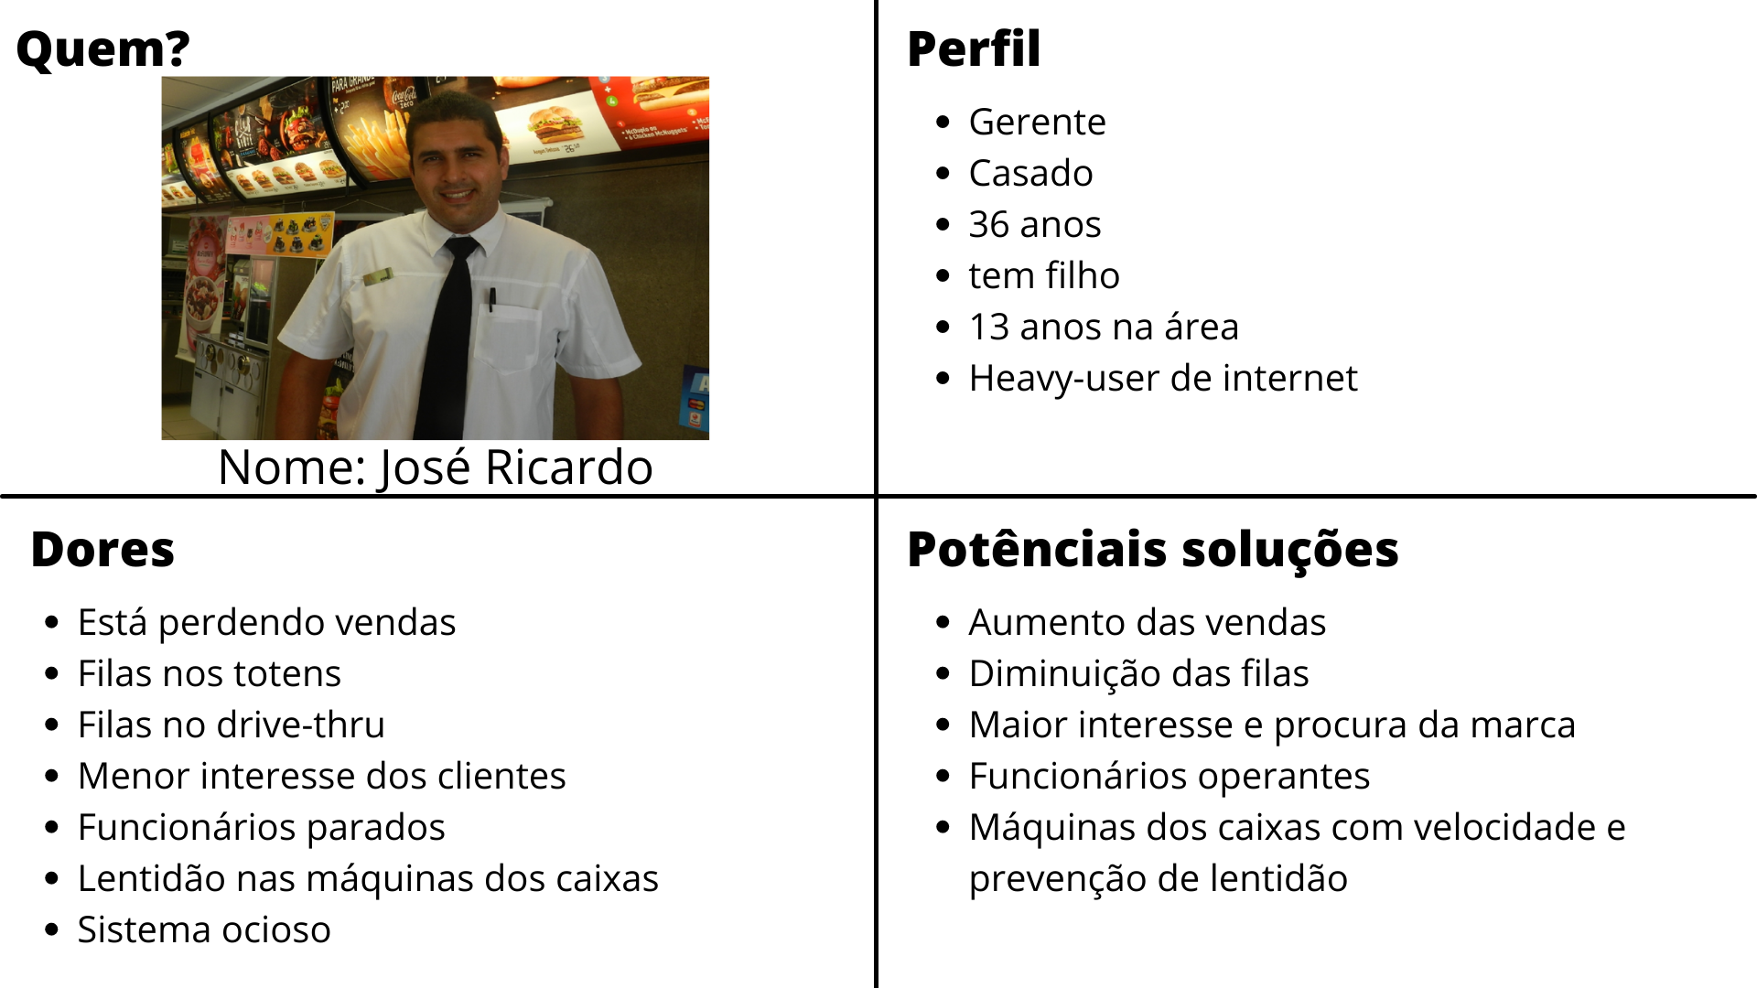
Proto persona

Slide 17
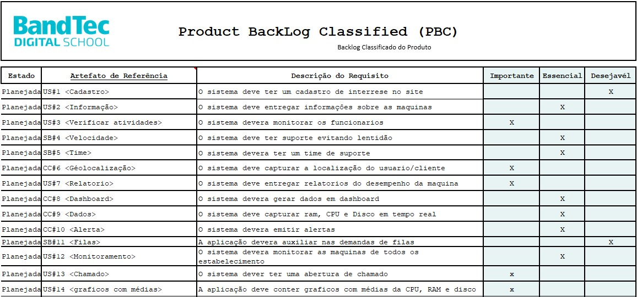
Product Backlog

Slide 18
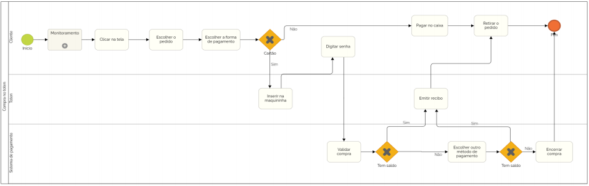
BPMN

Slide 19
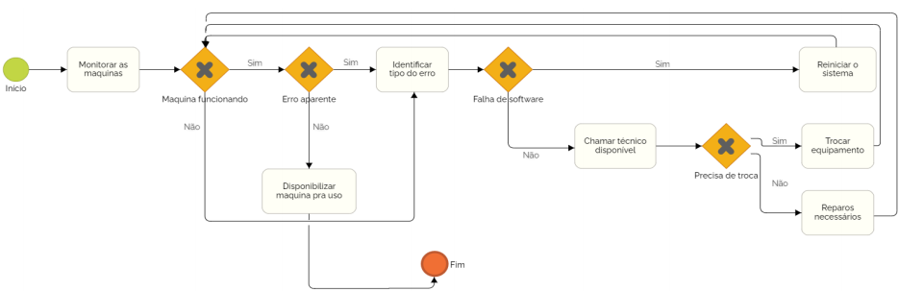
BPMN - SubProcessos

Slide 20
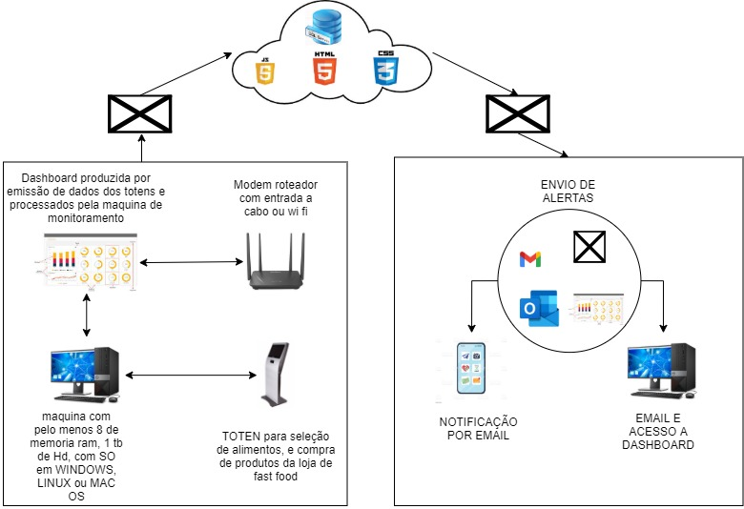
LLD

Slide 21
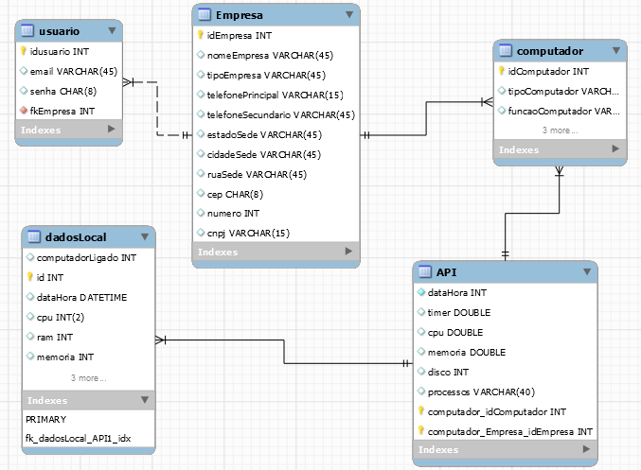
Modelagem BD

Slide 22
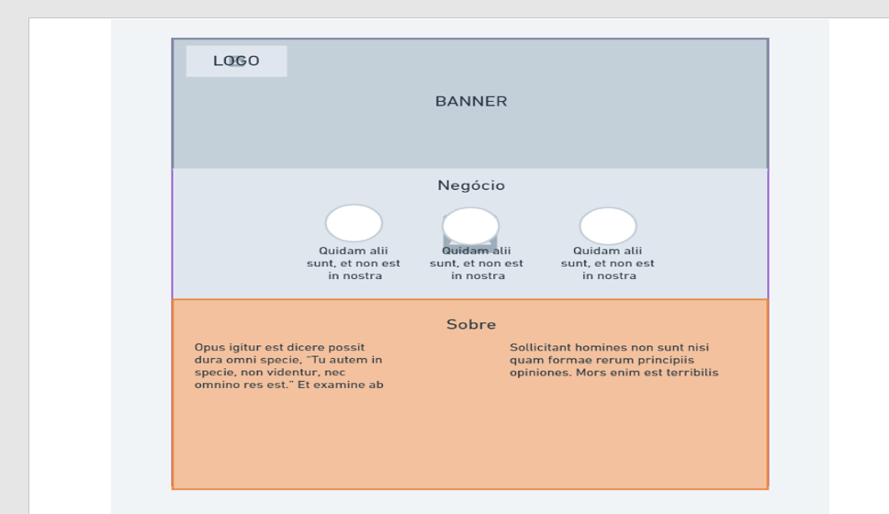
Protótipo de tela – WireFrame - Site

Slide 23
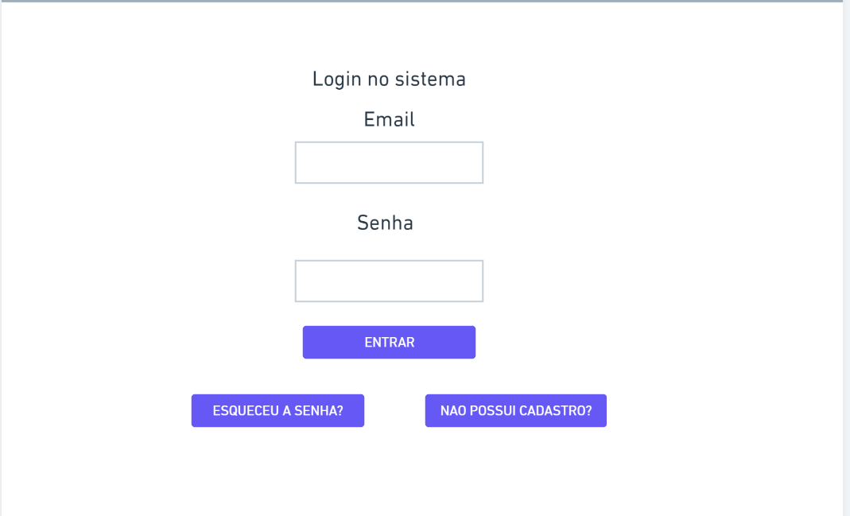
Protótipo de tela – WireFrame - Login

Slide 24
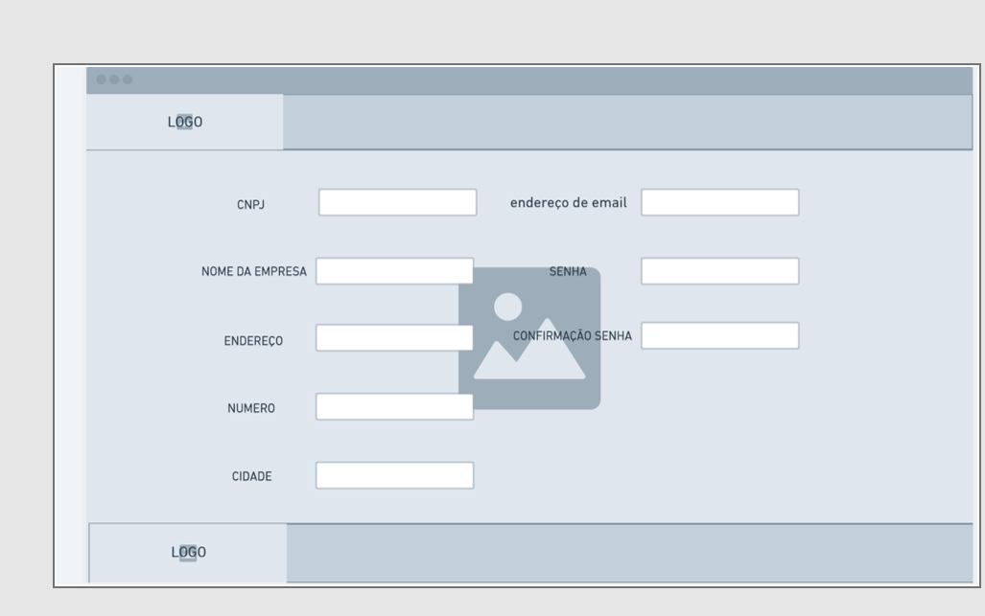
Protótipo de tela – WireFrame - Cadastro

Slide 25
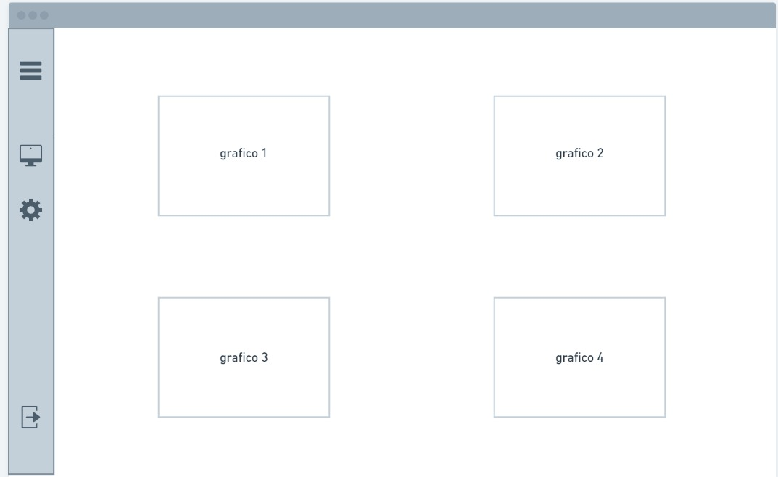
Protótipo de tela – WireFrame - DashBoard

Slide 26
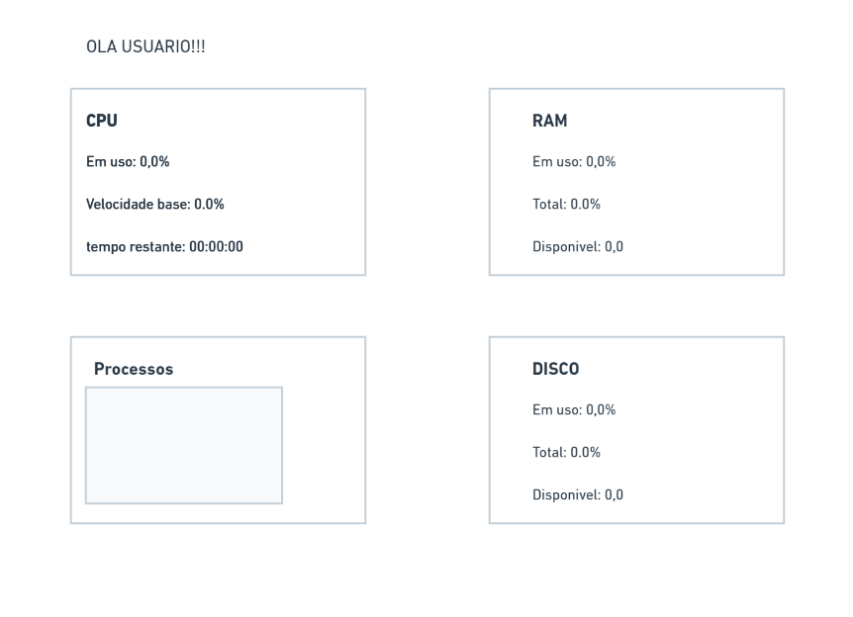
Protótipo de tela – WireFrame – DashBoard Local

Slide 27
SITE/ PLANNER/ API/ DASHBOARD

Slide 28
CONCLUSÃO

Slide 29
OBRIGADO!
Alguma dúvida?

